Slide 1
MENTES ÚNICAS
E se xuntos…
aprendemos mellor?

Slide 2
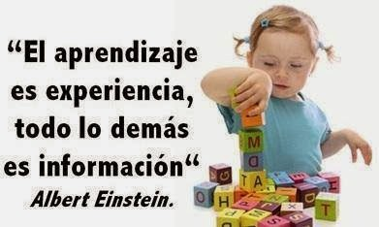

QUE IMOS FACER?
APRENDER
A
APRENDER

Slide 3
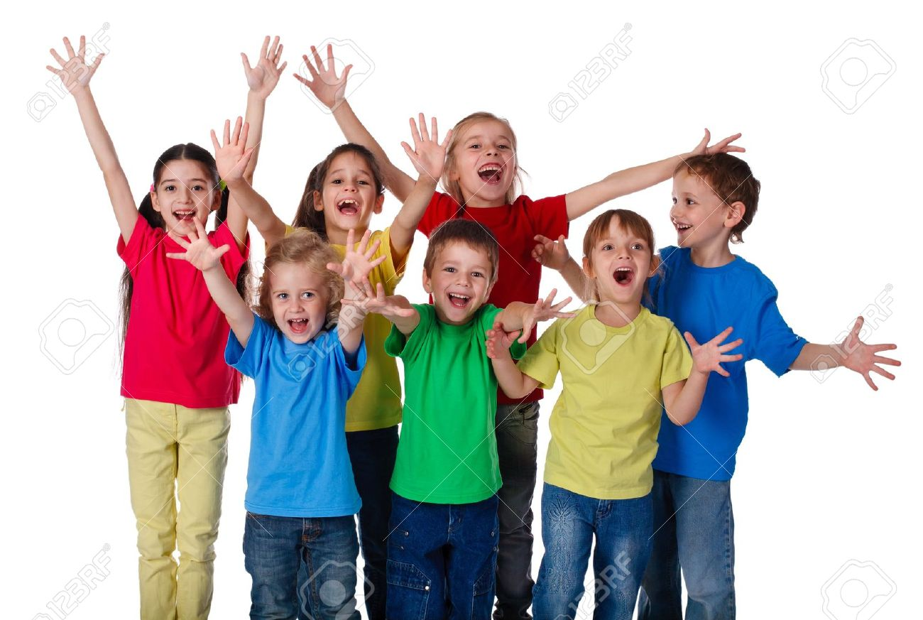
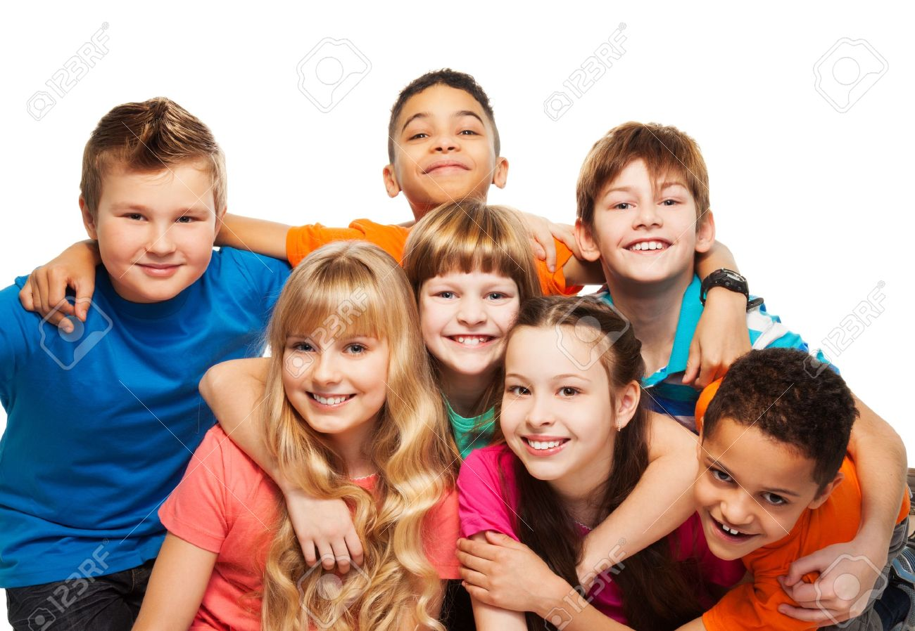
TOD@S SOMOS ÚNIC@S!
O NOSO CEREBRO PENSA DIFERENTE,
POR ISO TAMÉN APRENDEMOS DE DIFERENTES MANEIRAS.

Slide 4
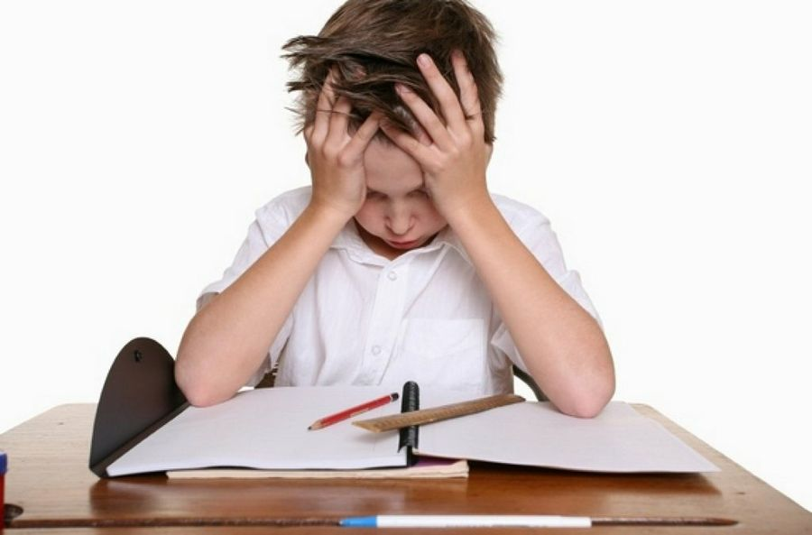
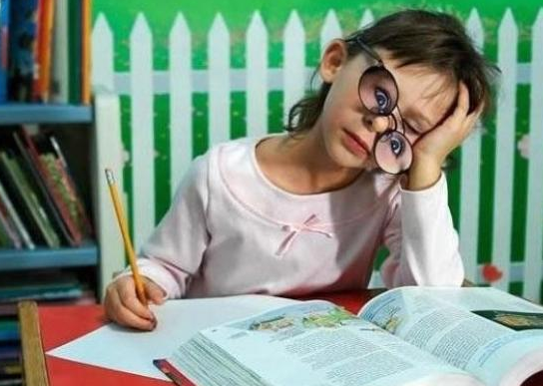
Aínda que somos únic@s, tamén temos dificultades…
TER PROBLEMAS PARA APRENDER, PARA MEMORIZAR, PARA FACER CONTAS, PARA ELABORAR UN ESQUEMA…
SON DIFICULTADES QUE NOS PASAN A TOD@S.

Slide 5

COMEZAMOS!

Slide 6
QUE É MENTES ÚNICAS?
Un programa que nos permite identificar as nosas fortalezas e enfrontarnos aos nosos puntos débiles.

Slide 7

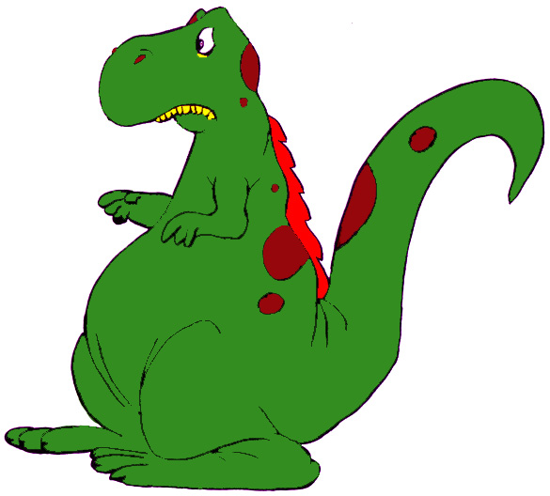
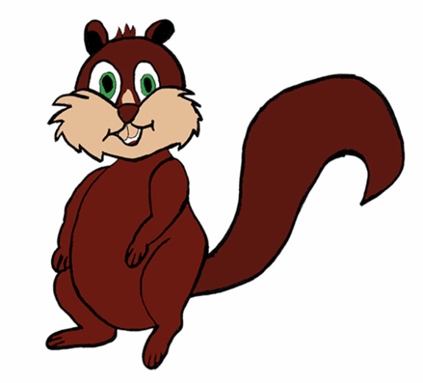
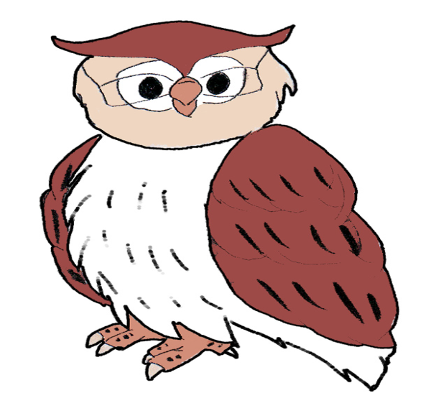
IREMOS COÑECENDO A AMIGOS NOVOS…

Slide 8

ESCOITADE ATENTAMENTE…
Exemplos
ANA GÓMEZ
(Psicopedagoga)
TITO NAVARRO
(Periodista)

Slide 9


1º ACTIVIDADE: QUEN SON?

Slide 10
RECOPILEMOS…
De que falamos ata agora?
QUEN SON
QUE ME GUSTA-QUE NON ME GUSTA DE MIN
COMO VOU NO COLEXIO.
IDENTIFICAMOS FORTALIEZAS E DEBILIDADES.

Slide 11
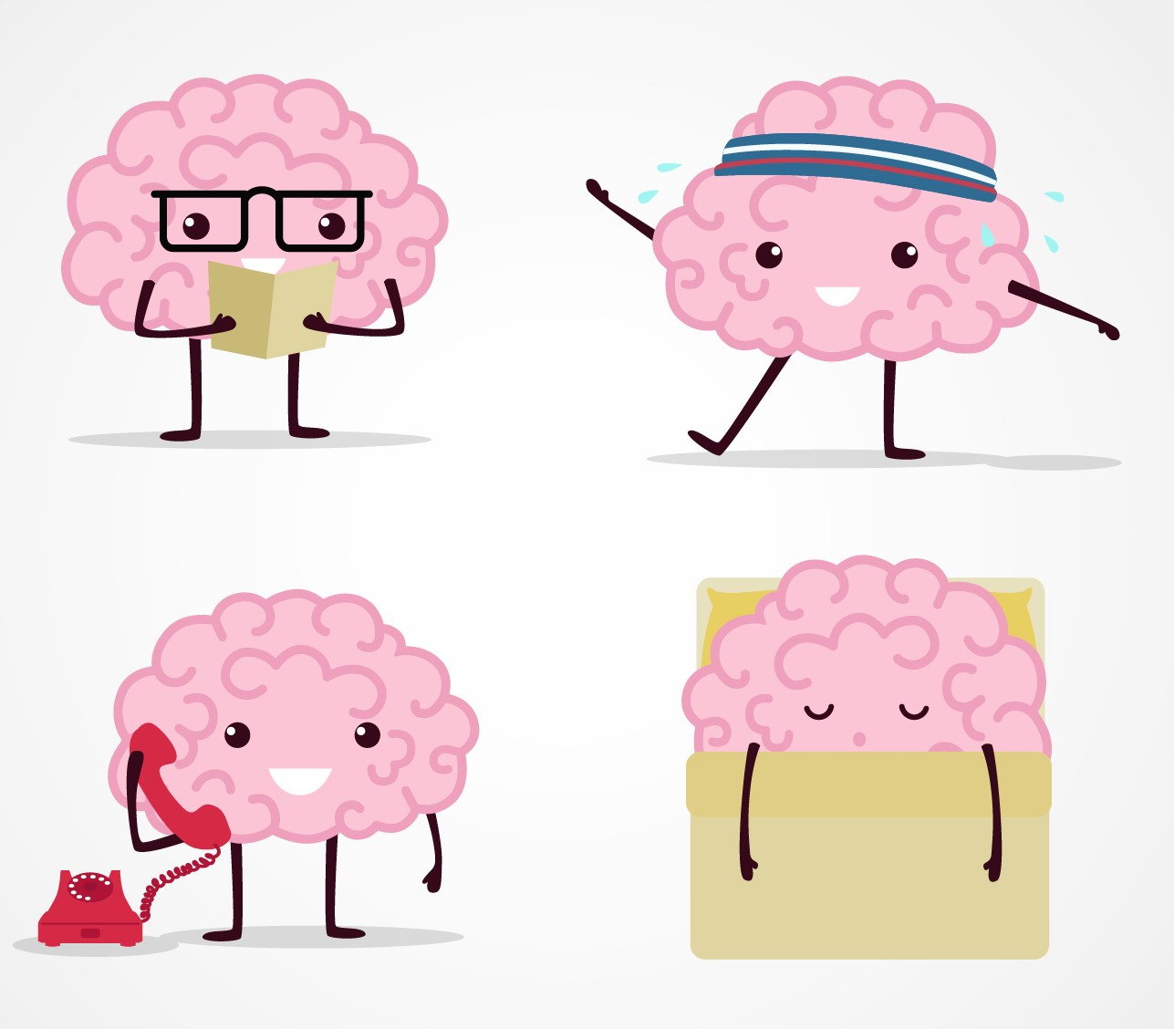
2º ACTIVIDADE: COMO PENSO?
As miñas funcións cerebrais
PARA QUE AS UTILIZO?
QUE SON?

Slide 12

Ola!!
Son a MUSARAÑA MUCHACAÑA
Cóstame prestar atención e cánsome!
Cando busco gusanos, caracois ou arañas, distráome… Eu si que penso nas musarañas!
A ti pasache? Distráeste facendo os deberes ou estudando?
Ahora vouche explicar por que! PRESTA ATENCIÓN!

Slide 13

QUE SON E CALES
Cada parte do noso cerebro ten unha función.
Estas partes están conectadas entre elas.
En cada un de nós, unhas funcionan mellor que outras, pero podemos APRENDER A MELLORALAS TODAS.
PERCEPCIÓN
ATENCIÓN
MEMORIA
PROCESAMENTO DA LINGUAXE
PRODUCCIÓN DA LINGUAXE
PRODUCCIÓN MOTORA
Poñer hipervínculo se encontramos…

Slide 14

PERCEPCIÓN: os sentidos

Slide 15
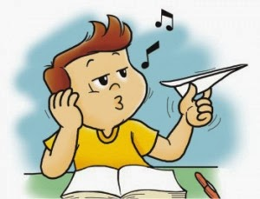


ATENCIÓN

Slide 16
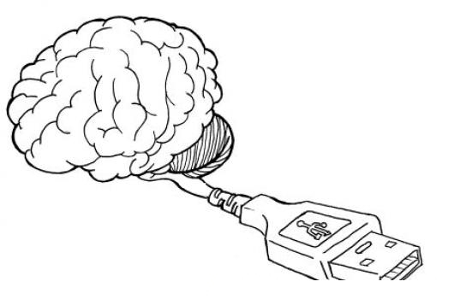
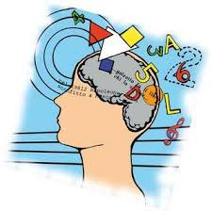
MEMORIA

Slide 17
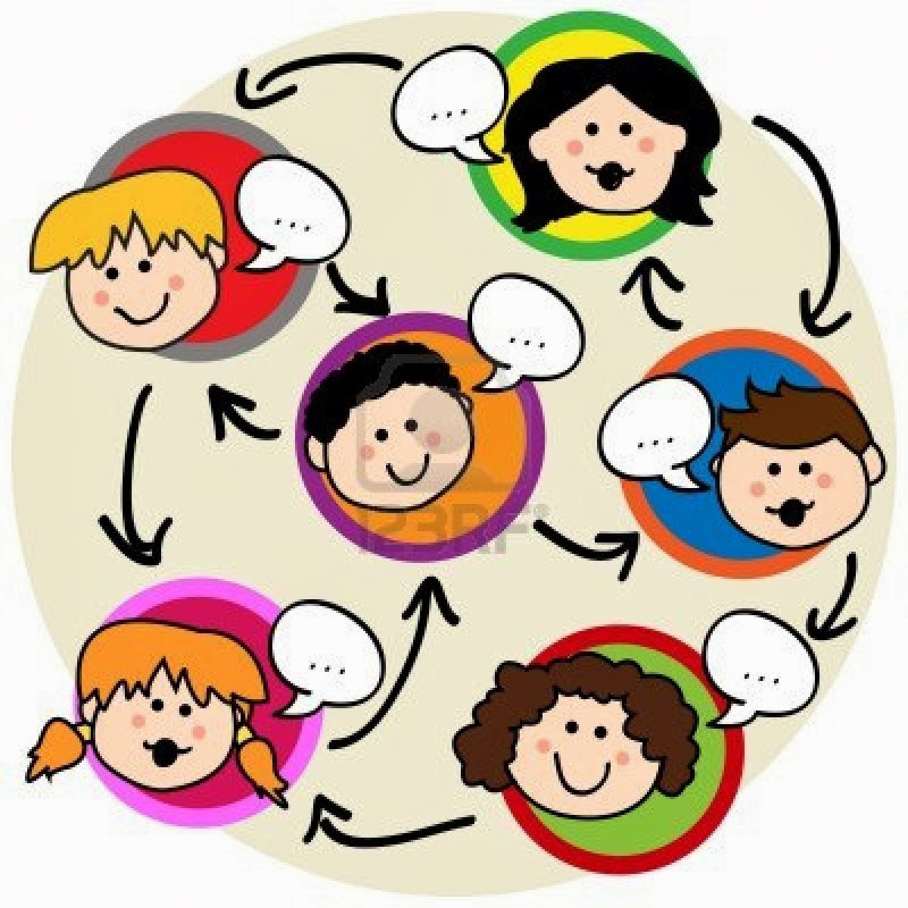

PROCESAMENTO DA LINGUAXE

Slide 18


PRODUCCIÓN DA LINGUAXE

Slide 19
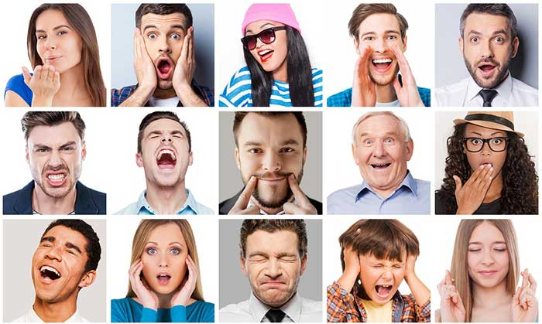



PRODUCCIÓN MOTORA

Slide 20
Falemos…
Onde pensades que tedes dificultades?
Como vos sentides ante esas dificutlades?
Axúdanos pensar eso?
Tedes algunha técnica ou forma de facer as cousas que vos axude a superar esas “dificultades”? Funcionan esas estratexias?
Que outras cousas poderíamos facer para axudar con esas dificultades? Necesitamos a axuda de alguén? Podemos solos?
ESTRATEXIAS QUE PODEN SERVIR PARA TODOS/AS.

Slide 21
RECOPILEMOS…
QUEN SON. O QUE ME DEFINE
QUE ME GUSTA-QUE NON ME GUSTA DE MIN
COMO VOU NO COLEXIO.
TODO/AS PODEMOS TER DIFICULTADES
AS FUNCIÓNS CEREBRAIS
IDENTIFICAMOS FORTALEZAS E DEBILIDADES.

Slide 22
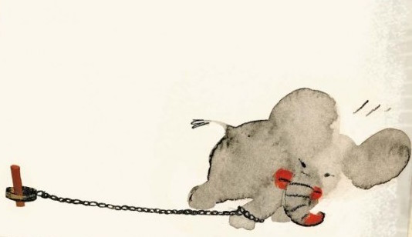
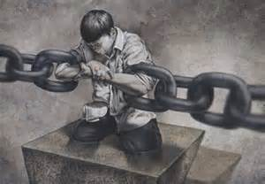
3º ACTIVIDADE:
AS MIÑAS CADEAS
TODOS E TODAS TEMOS DIFICULTADES QUE PODEMOS SUPERAR

Slide 23
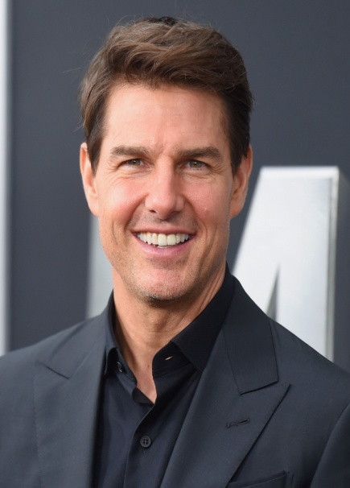
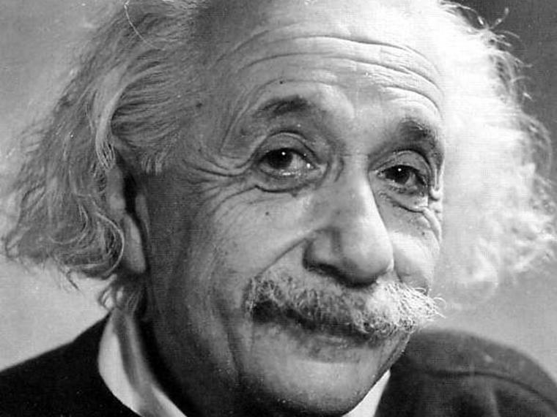
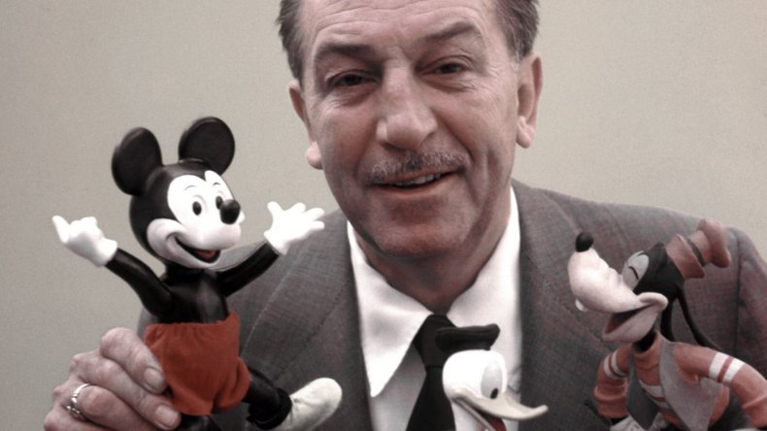
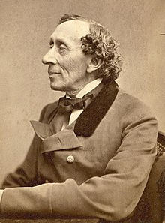
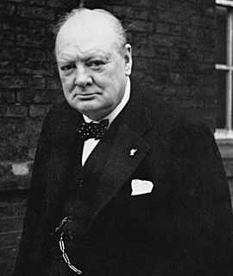
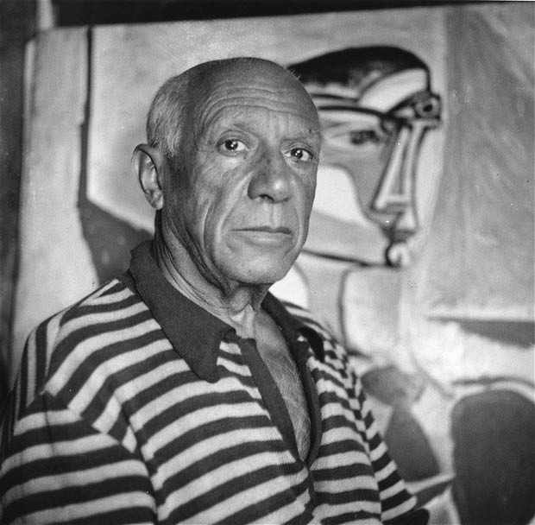
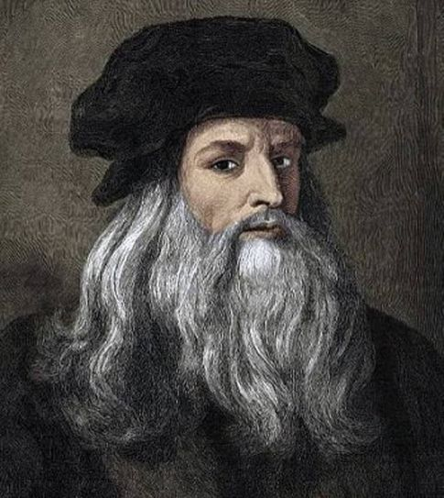
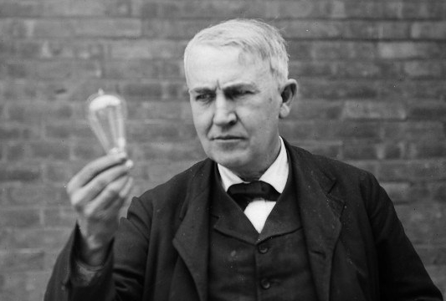

Slide 24
ALBERT EINSTEN

Slide 25
TOM
CRUISE

Slide 26
WALT
DISNEY

Slide 27
HANS CHRISTIAN
ANDERSEN

Slide 28
WINSTON
CHURCHILL

Slide 29
PABLO
PICASSO

Slide 30
THOMAS
EDISON

Slide 31
LEONARDO
DA VINCI

Slide 32
Falemos…
Coñecíades estas historias?
Que creedes que pensaban estas persoas delas mesmas?
Como pensades que as superaron?
Sentídesvos identificados con algún destes personaxes?
Pasavos algo semellante a vós?
ESTRATEXIAS QUE PODEN SERVIR PARA TODOS/AS.

Slide 33
RECOPILEMOS…
QUEN SON. O QUE ME DEFINE
QUE ME GUSTA-QUE NON ME GUSTA DE MIN
COMO VOU NO COLEXIO.
TODO/AS PODEMOS TER DIFICULTADES
AS FUNCIÓNS CEREBRAIS
IDENTIFICAMOS FORTALEZAS E DEBILIDADES.
INTELIXENCIAS MÚLTIPLES.

Slide 34
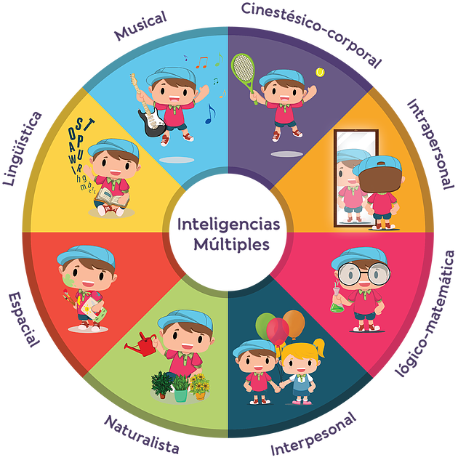
4º ACTIVIDADE:
INTELIXENCIAS MÚLTIPLES

Slide 35
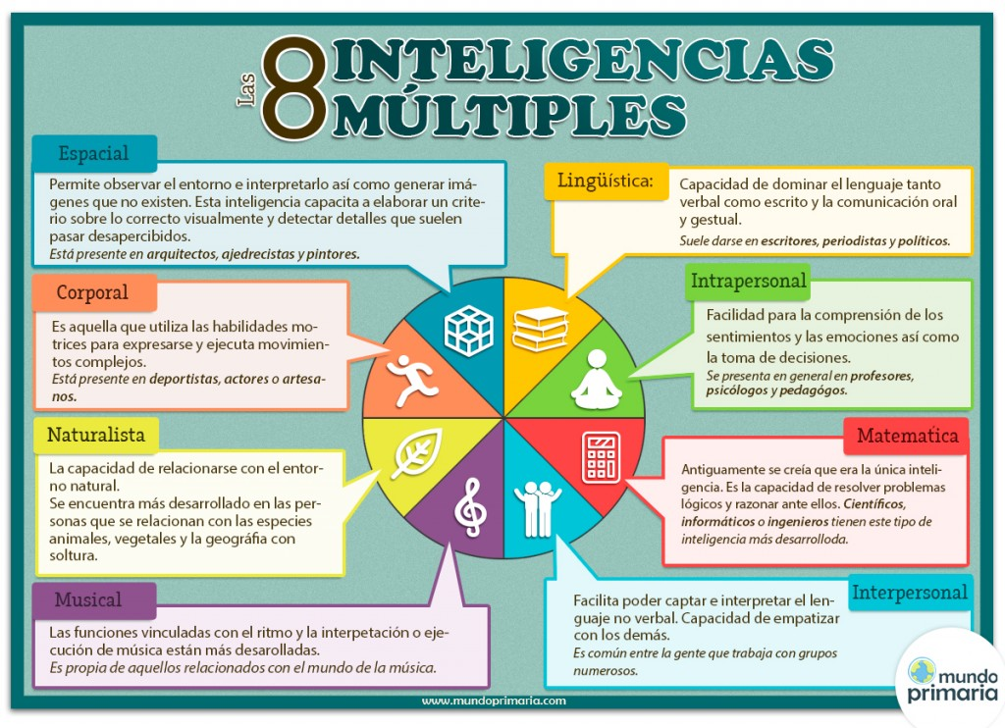

Slide 36
Falemos…
Coñezo os meus puntos fortes?
En que destaco?
Con que intelixencia me identifico?
Gustaríavos destacar en algunha máis? Poderíades chegar a facelo?

Slide 37
RECOPILEMOS…
QUEN SON. O QUE ME DEFINE
QUE ME GUSTA-QUE NON ME GUSTA DE MIN
COMO VOU NO COLEXIO.
TODO/AS PODEMOS TER DIFICULTADES
AS FUNCIÓNS CEREBRAIS
IDENTIFICAMOS FORTALEZAS E DEBILIDADES.
INTELIXENCIAS MÚLTIPLES.
EXTERNALIZAR O QUE NOS PASA

Slide 38
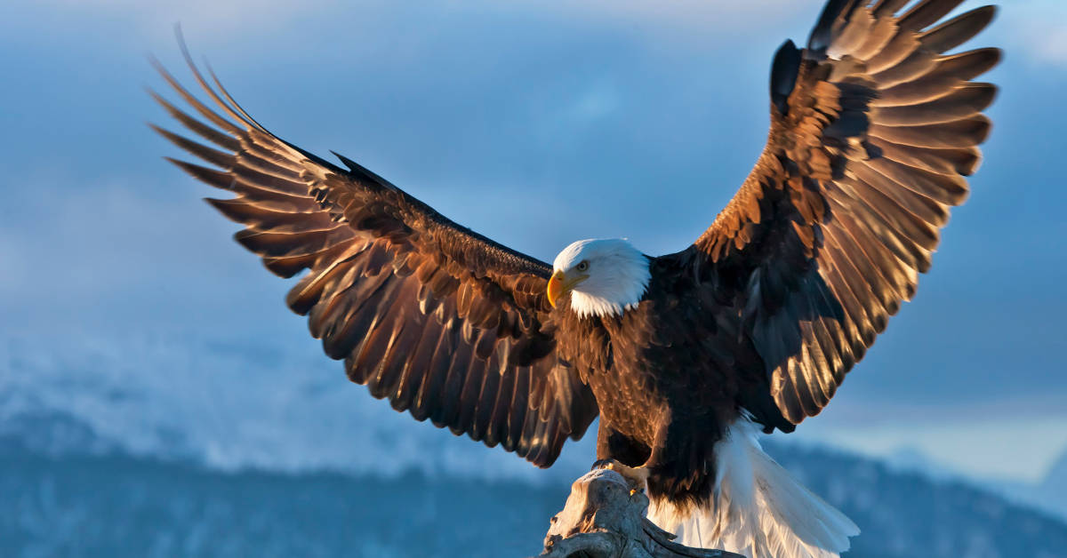
A historia de ÁGUILA CAPAZ
Como credes que se sentía ÁGUILA CAPAZ?
Algunha vez vos sentistes así?
Como se sentía ÁGUILA CAPAZ cando non podía facer esas cousas?
Que tipo de cousas fan que nos sintamos “capaces”-”eres capaz?

Slide 39
5º ACTIVIDADE:
Como vencer a Nonpodosaurio

Slide 40
A ver que podemos facer…
Que vos di a vos?
Que é o que máis vos soe dicir?
Que pasa cando Nonpodosaurio nos visita? As veces de sorpresa…Está con nós sempre? Só pola mañá? Pola tarde?
Que podedes facer ou dicir para que Nonpodosaurio non veña ou para non facerlle caso?
Normalmente, quen gaña? Vós ou Nonpodosaurio?
Que podemos facer para ser nós os que gañemos?

Slide 41
Recollemos ideas…
Como podemos vencer a Nonpodosaurio?

Slide 42
Recollemos ideas…
Estratexias/técn icas que funcionaron.

Slide 43
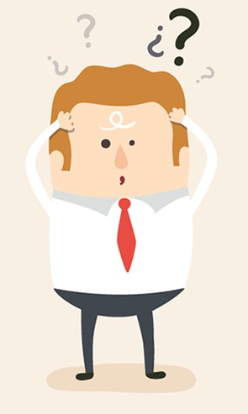

6º ACTIVIDADE:
Solucionando PROBLEMAS
UN PROBLEMA
É UNHA
PORTUNIDADE

Slide 44

RESOLUCIÓN DE PROBLEMAS
1º Cal é o problema?
2º Pensamos sobre o mesmo: cando, donde, con quen…
3º Que se fixo no pasado para resolver este problema?
4º Funcionaron as ideas?
5º Torbellino de ideas: xeramos novas propostas
6º Revisar ideas e votar
7º Eliximos unha idea para probar.
8º Experimentamos
9º Como foi?

Slide 45
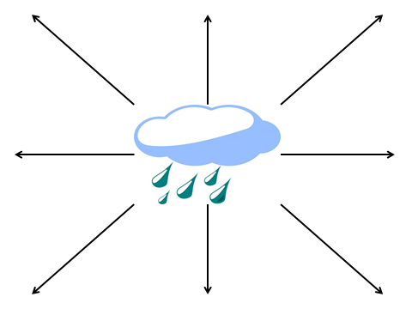

Chuvia de ideas
É unha estratexia moi útil que nos axuda a aclarar ideas

Slide 46
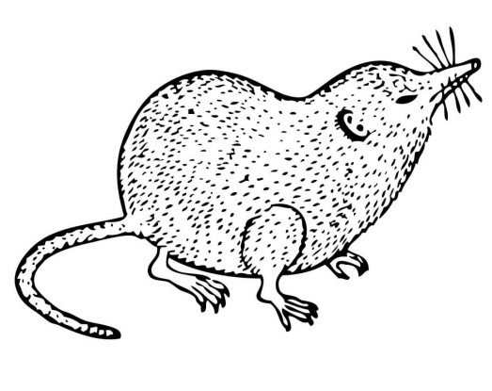
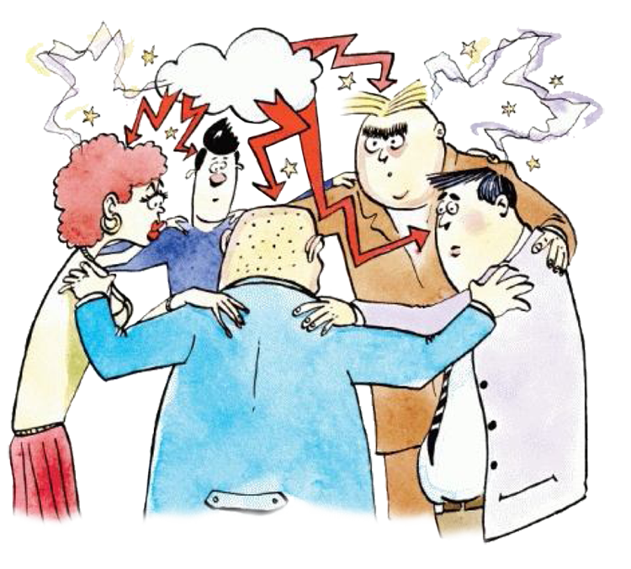

Traballamos en equipo…
ESTA É A MUSARAÑA
MOITACAÑA!
XUNTOS RESOLVEMOS PROBLEMAS. Mans á obra!

Slide 47
RECOPILEMOS…
QUEN SON. O QUE ME DEFINE
QUE ME GUSTA-QUE NON ME GUSTA DE MIN
COMO VOU NO COLEXIO.
TODO/AS PODEMOS TER DIFICULTADES
AS FUNCIÓNS CEREBRAIS
IDENTIFICAMOS FORTALEZAS E DEBILIDADES.
INTELIXENCIAS MÚLTIPLES.
EXTERNALIZAR O QUE NOS PASA
IDENTIFICANDO E SOLUCIONANDO PROBLEMAS
FACENDO E MANTENDO AMIGOS. O QUE IMPORTA

Slide 48
A EMPATÍA E A AMIZADE
O valor da empatía
https://www.youtube.com/watch?v=4Hgmfkg-UTk
O valor da amizade
https://www.youtube.com/watch?v=FannW447MgU

Slide 49
Preguntémonos cousas
Que fan as persoas que puxemos preto de nós?
Que significan para nós? Son importantes?
Debuxastes amigos/as? Preto ou lonxe?
Gustaríanos que os nosos amigos/as estiveran máis preto?
Como podemos facer para que os amig@s ou persoas importantes para nós sigan preto?
O Valor da AMIZADE
https://www.youtube.com/watch?v=FannW447MgU

Slide 50
ESTRATEXIAS PARA COIDAR A PERSOAS IMPORTANTES PARA NÓS

Slide 51
QUE APRENDEMOS?
FALEMOS DE TODOS OS TEMAS DOS QUE ESTIVEMOS APRENDENDO DURANTE ESTAS SEMANAS…
Estuvestes a gusto participando neste traballo?
Gustouvos? Foi aburrido?
Que foi o que máis vos gustou? E o que menos?
Houbo algo novo que non oírades falar?
Como resumirías nunha palabra/frase esta experiencia?

Slide 52
E AQUÍ REMATAMOS…
https://www.youtube.com/watch?v=gQxpPKJW5ww
Gracias por colaborar, participar e implicarvos!
Non o olvidedes, sodes…
MENTES ÚNICAS

